Slide 1
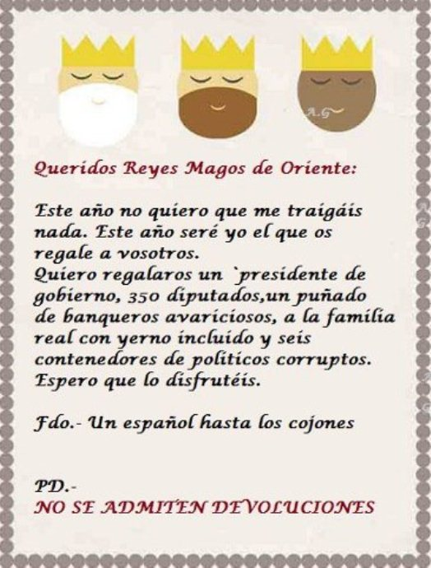
Carta a los Reyes Magos

Slide 2
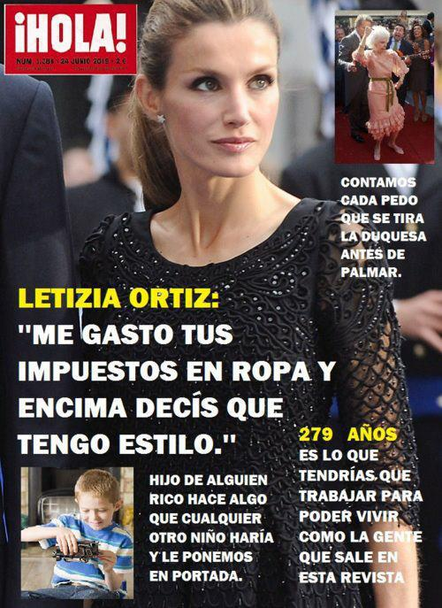

Slide 3
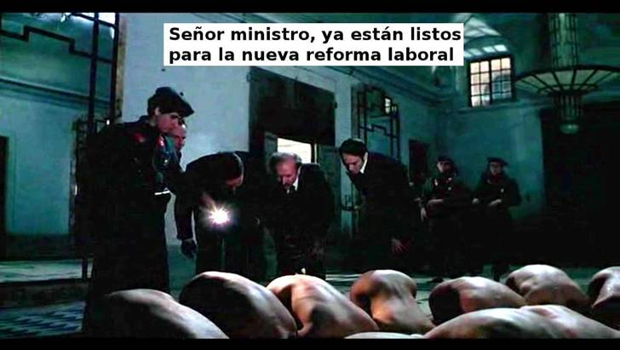

Slide 4
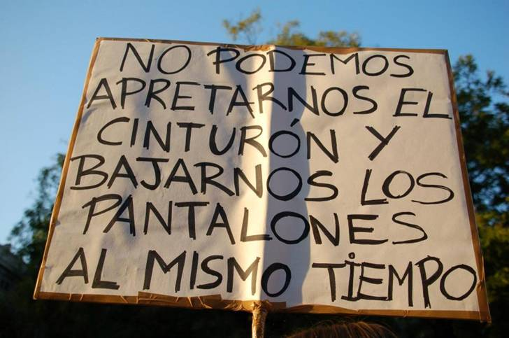

Slide 5


Slide 6
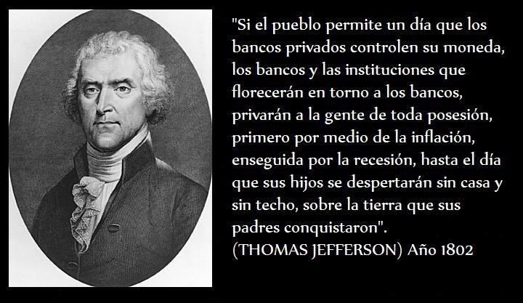
Lo escrito, escrito está……

Slide 7
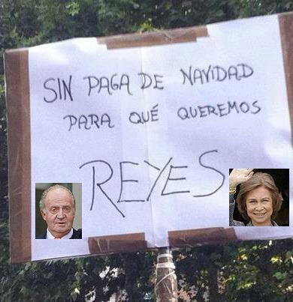

Slide 8
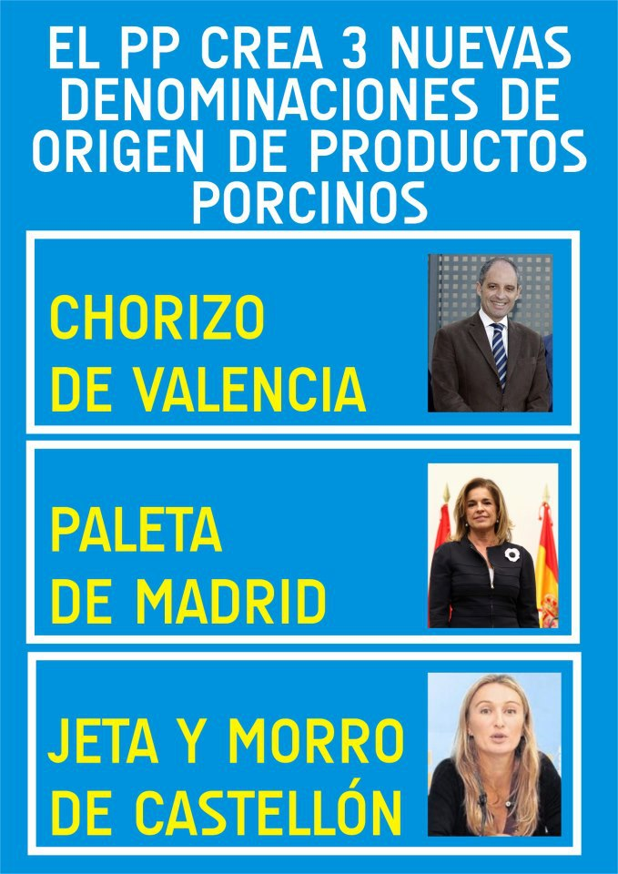

Slide 9
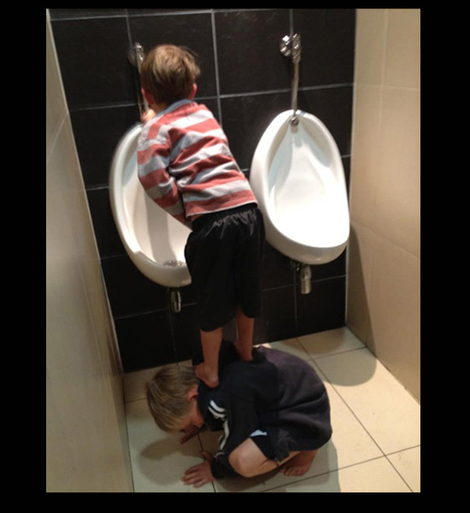
La mejor definición gráfica de lo que es un verdadero amigo.
¡Qué tengas un día bonito!

Slide 10
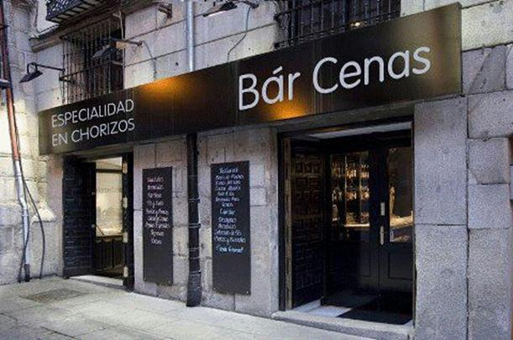
Nuevo emprendedor………….

Slide 11
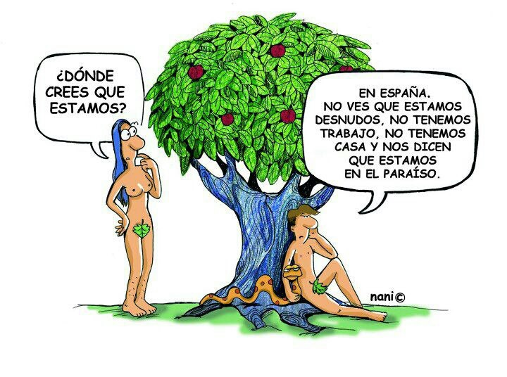

Slide 12


Slide 13
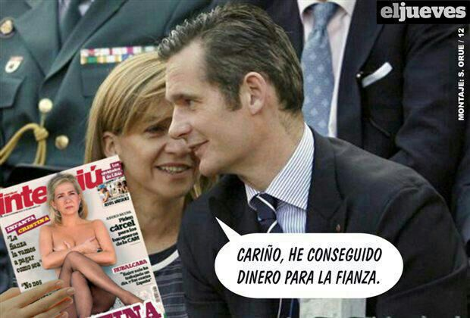

Slide 14
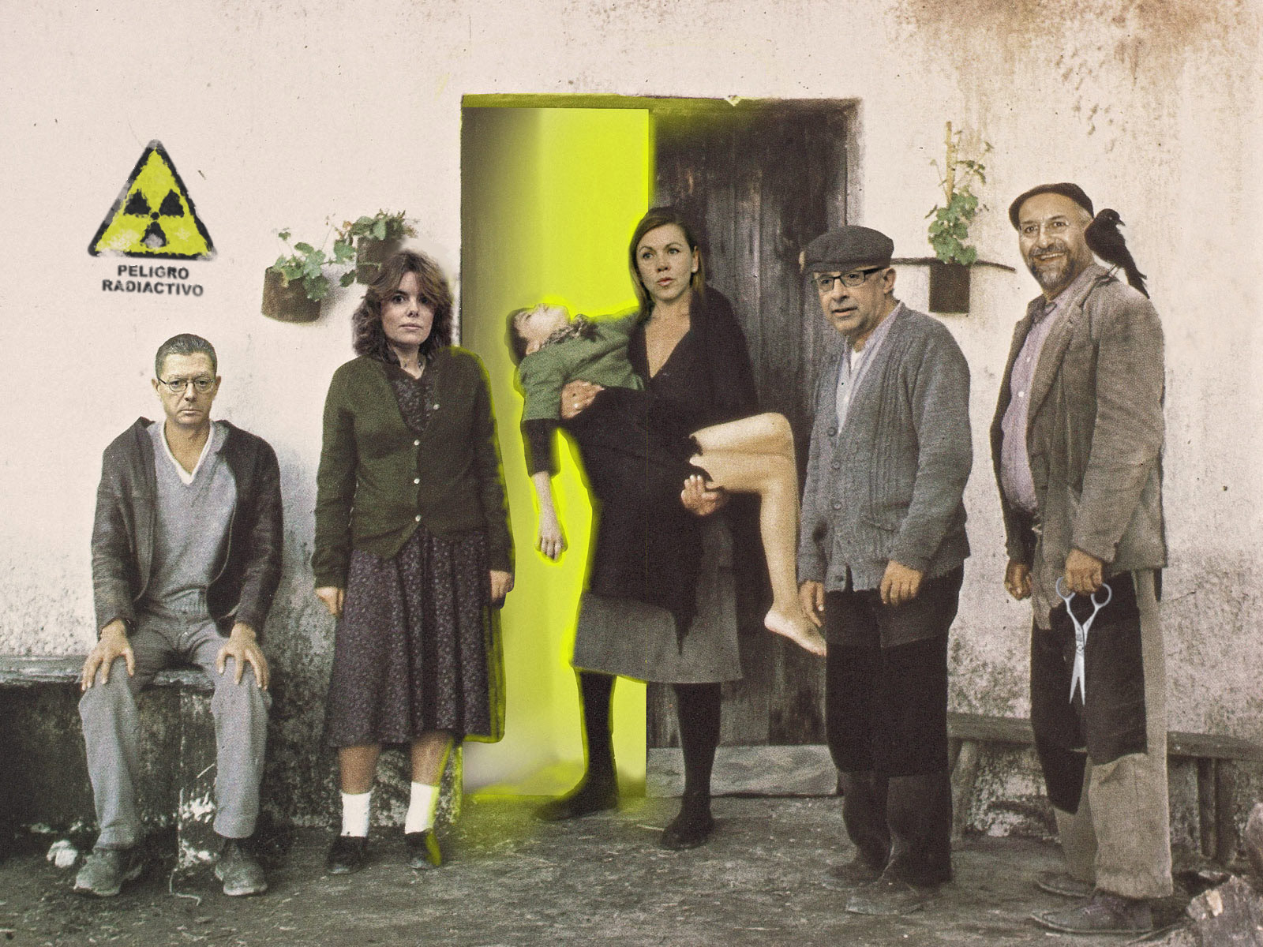
Los Santos Inocentes

Slide 15
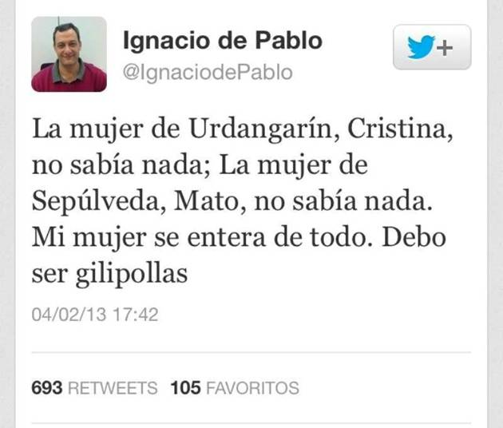

Slide 16
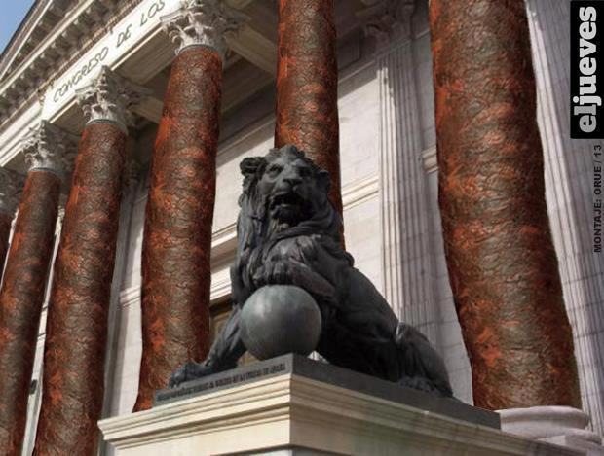
Pilares de la democracia en España

Slide 17
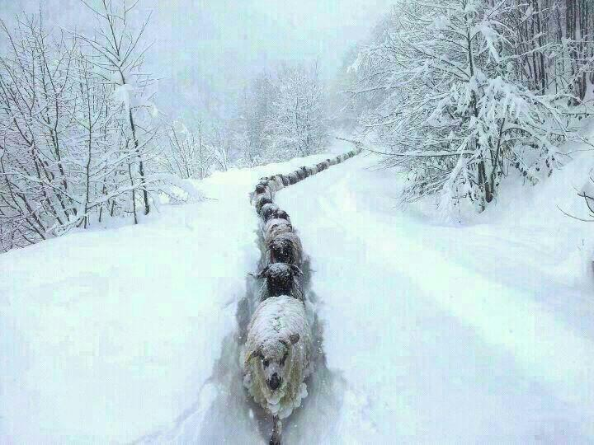
Ovejas bajando del Portalet.- Febrero 2013

Slide 18
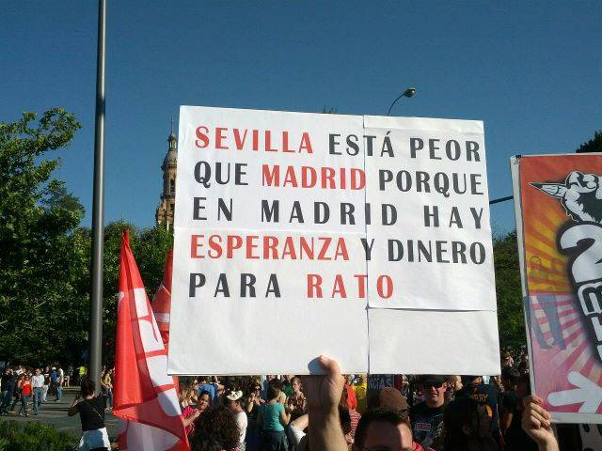
Humor andaluz

Slide 19
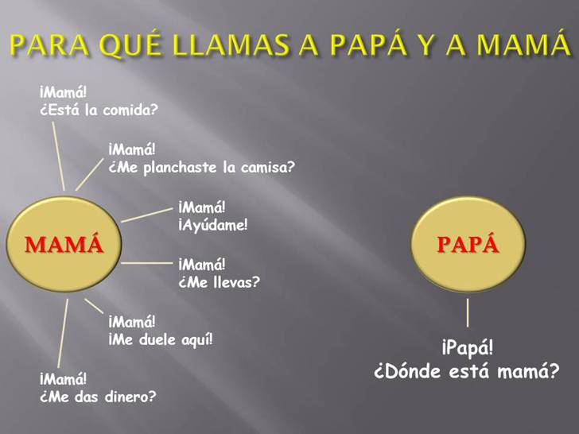

Slide 20
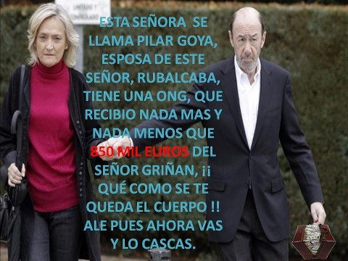

Slide 21
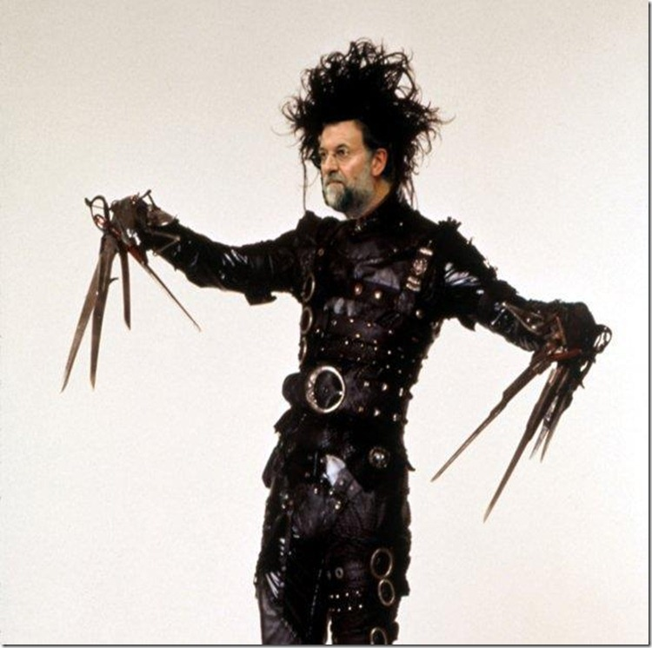
¡Olé, los toros!

Slide 22
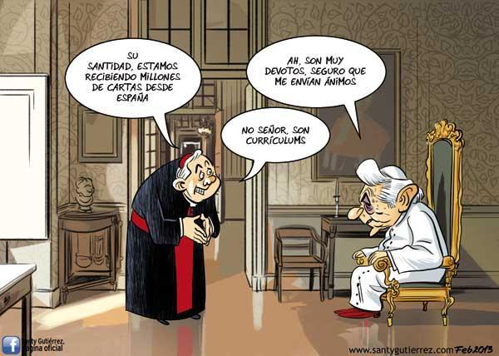
En el Vaticano

Slide 23
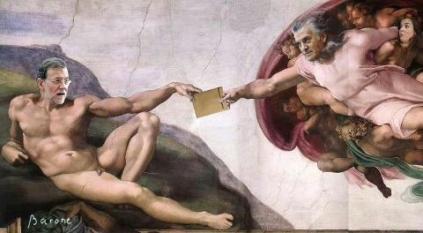
Reformas en la Capilla Sixtina

Slide 24
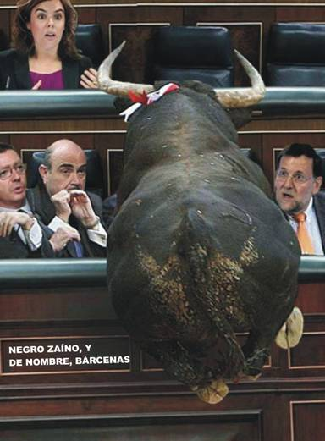
La cosa es para acojonarse

Slide 25
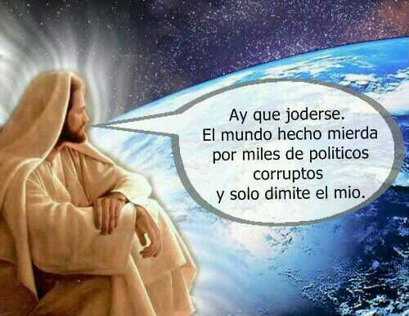
Reflexionando por la dimisión del Papa

Slide 26
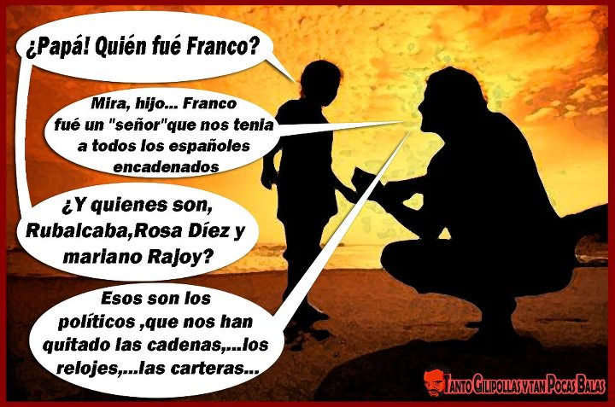
Tareas escolares en casa

Slide 27
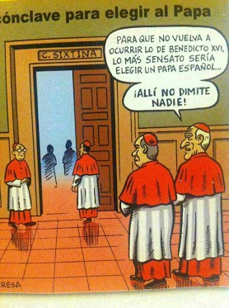

Slide 28
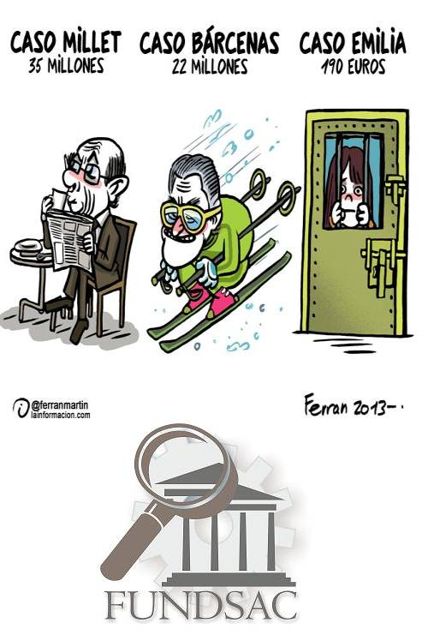
Muy ilustrativo

Slide 29
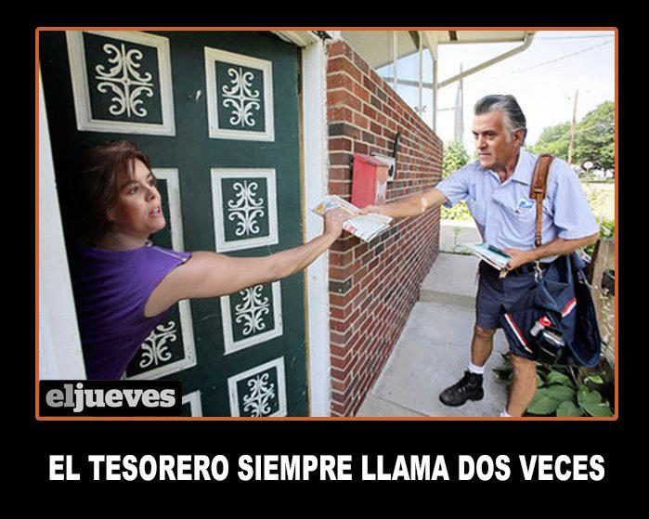

Slide 30
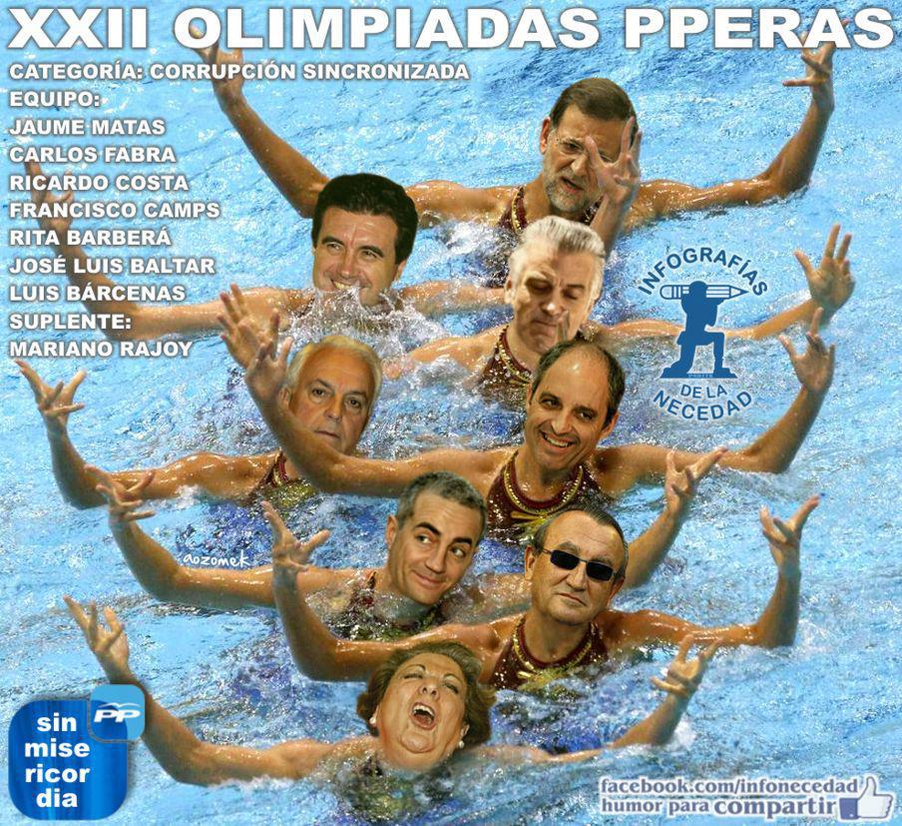

Slide 31
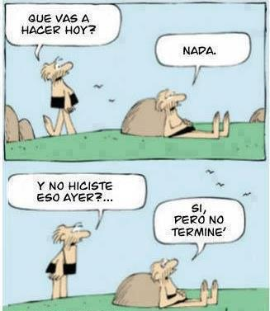
Forma de ver las cosas

Slide 32
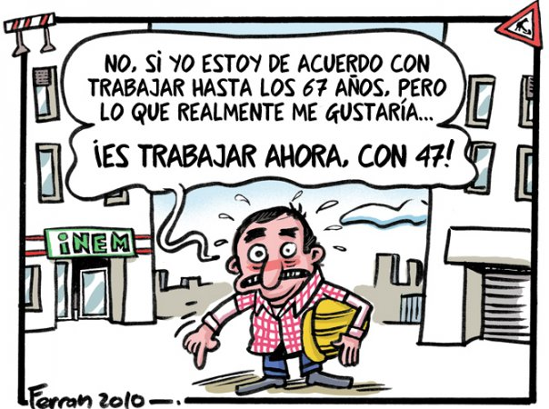

Slide 33
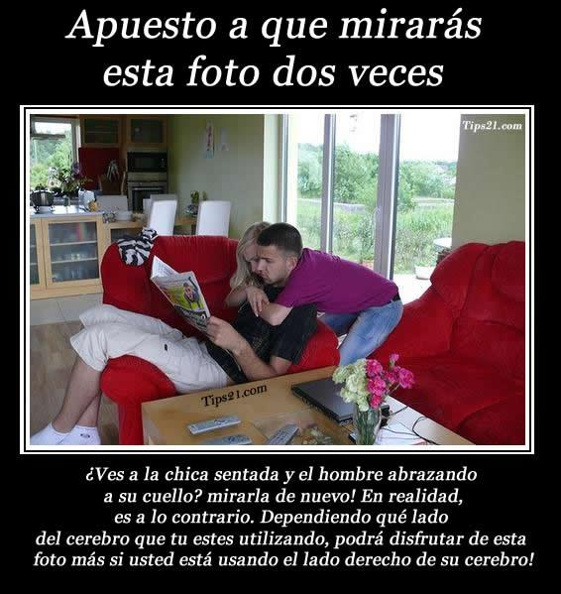
Intentar ver la foto con detenimiento y leer lo que dice el pie de la misma.

Slide 34
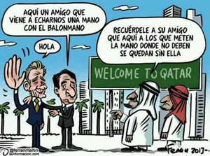

Slide 35
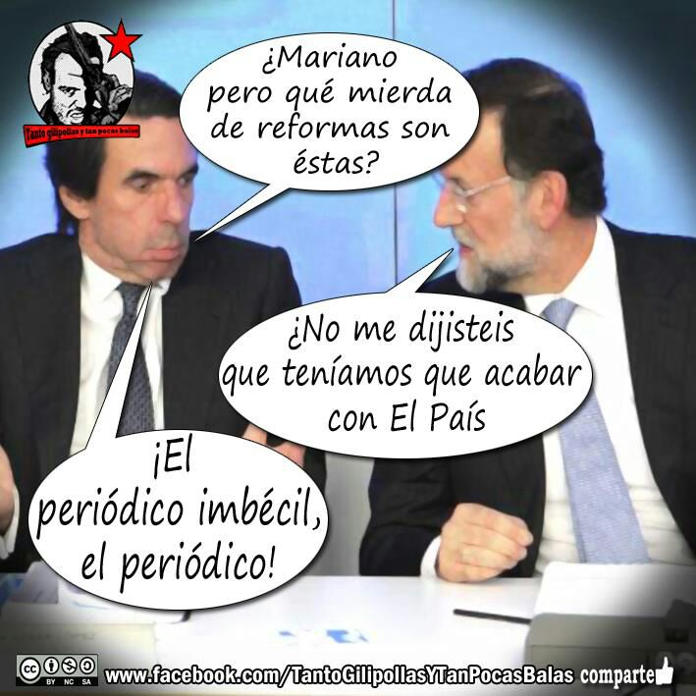

Slide 36
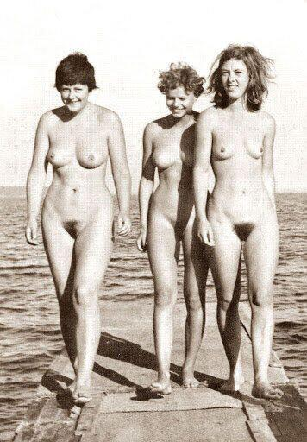
¿Te atreves a reconocer a una de estas, aunque la foto tiene ya muchos años?
¿Quién es la primera por la izquierda mirando de frente?
¡Menudo cambio!
La energía que tiene ¿le viene de esa época?

Slide 37
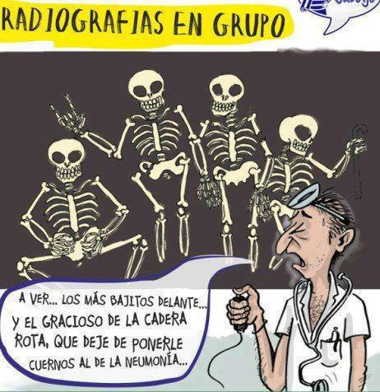
Próxima
Sanidad
Pública

Slide 38
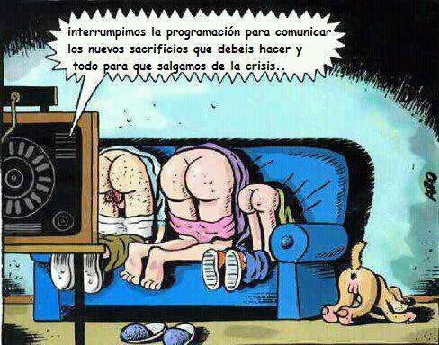
Medidas tomadas en el último Consejo de Ministros del mes de abril

Slide 39


Slide 40
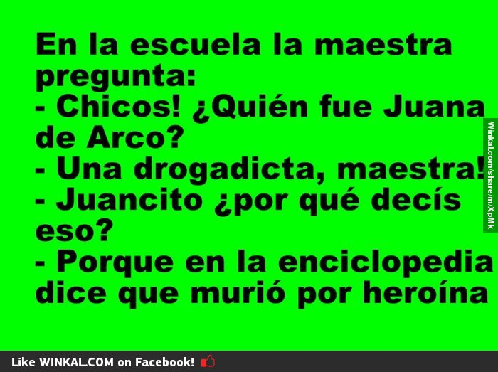

Slide 41
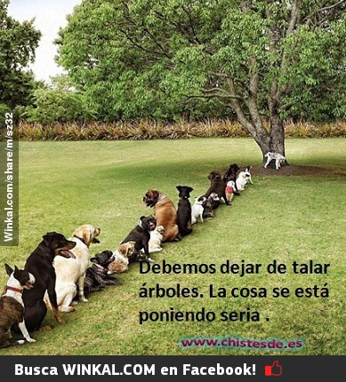

Slide 42
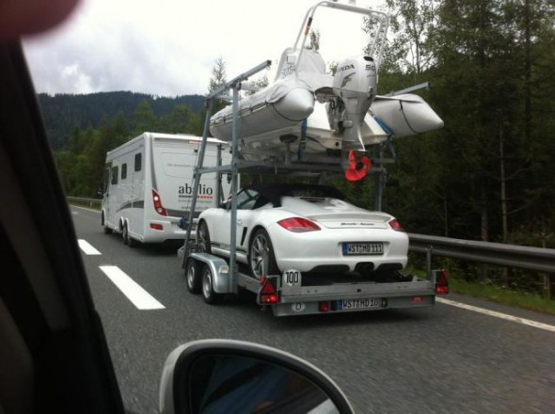
Alemán de vacaciones

Slide 43
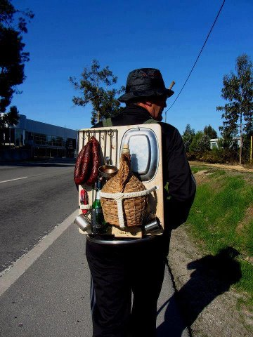
Español de vacaciones
Compararla con la anterior

Slide 44


Slide 45

Tema pendiente de estudio

Slide 46
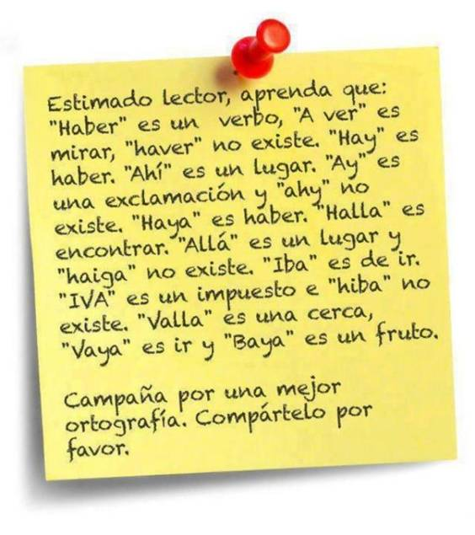
Recuerda como se escriben algunas palabras

Slide 47
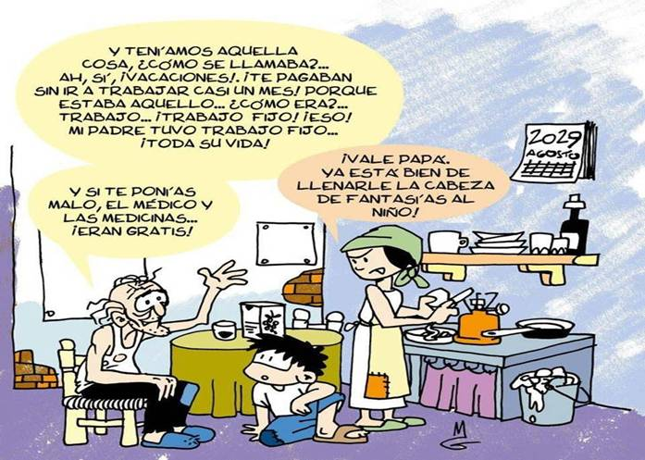
¿Será así en 2029?
FIN.

Slide 48



Accede a la sección que desees desde aquí:
Propia Creación
De la Red
Dedicatorias | Fechas Especiales | Graciosos
Historia y Arte | Lugares | Musicales
Naturaleza y Ciencias | Política | Reflexión
Religiosos | Románticos | Salud
Dedicatorias | Fechas Especiales | Graciosos
Historia y Arte | Lugares | Musicales
Naturaleza y Ciencias | Política | Reflexión
Religiosos | Románticos | Salud
Si deseas recibir pps periódicamente en tu correo electrónico subscríbete aquí:

